Slide 1
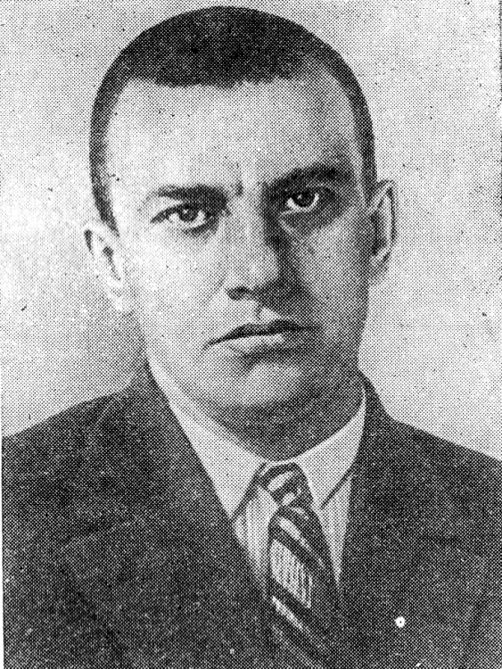
ВЛАДИМИР
ВЛАДИМИРОВИЧ
МАЯКОВСИЙ
(1893- 1830)
Марченко Е.В.,
МБОУ СОШ №3
г. Красный Сулин, Ростовская обл.

Slide 3
НЕМНОГО О ПИСАТЕЛЕ
ВЛАДИМИР МАЯКОВСКИЙ РОДИЛСЯ В ГРУЗИНСКОМ СЕЛЕ БАГДАДИ В СЕМЬЕ ЛЕСНИЧЬЕГО. ПЕРВЫМИ ЕГО УЧИТЕЛЯМИ БЫЛИ МАТЬ И СЁСТРЫ. АРИФМЕТИКА ДАВАЛАСЬ ТРУДНО, НО ЧИТАТЬ «ВЫУЧИЛСЯ» С УДОВОЛЬСТВИЕМ.

Slide 4
В 1902 ГОДУ ПОСТУПИЛ В КУТАИССКУЮ ГИМНАЗИЮ.
В 1906 ГОДУ ПОСЛЕ СМЕРТИ ОТЦА ПЕРЕЕХАЛ В МОСКВУ.
С 1908 ГОДА УЧИЛСЯ В СТРОГАНОВСКОМ УЧИЛИЩЕ.

Slide 5
В 1911 ГОДУ УЧИЛСЯ В МОСКОВСКОМ УЧИЛИЩЕ ВАЯНИЯ И ЗОДЧЕСТВА. ПРОБОВАЛ СОЧИНЯТЬ САМ.
АКТИВНО УЧАСТВОВАЛ В РЕВОЛЮЦИОННОМ ДВИЖЕНИИ, БЫЛ АРЕСТОВАН.

Slide 6
В 1912 ГОДУ БЫЛИ НАПЕЧАТАНЫ ПЕРВЫЕ СТИХИ МАЯКОВСКОГО.
В НАЧАЛЕ ПЕРВОЙ МИРОВОЙ ВОЙНЫ СОЧИНЯЛ НАДПИСИ К ОТКРЫТКАМ ПАТРИОТИЧЕСКОГО СОДЕРЖАНИЯ.

Slide 7
В 1916 ГОДУ ИЗДАТЕЛЬСТВО «ПАРУС» ВЫПУСТИЛО ПЕРВЫЙ ПОЭТИЧЕСКИЙ СБОРНИК МАЯКОВСКОГО. АКТИВНО ПИСАЛ ДЛЯ МНОГИХ ГАЗЕТ И ЖУРНАЛОВ.
В 20-Х ГОДАХ ПОБЫВАЛ В ПАРИЖЕ, БЕРЛИНЕ, США.

Slide 8
В.В.МАЯКОВСКИЙ
НА АВТОРСКОЙ
ВЫСТАВКЕ
«20 ЛЕТ РАБОТЫ»,
1930 ГОД

Slide 9
ПЕРСОНАЛЬНАЯ ВЫСТАВКА МАЯКОВСКОГО БЫЛА ОБОЙДЕНА МОЛЧАНИЕМ, ПЬЕСА «БАНЯ» ПОТЕРПЕЛА ПРОВАЛ НА СЦЕНЕ. ТЯЖЕЛО ПЕРЕЖИВАЛ НЕУДАЧИ. ТРАГИЧЕСКИ ПОГИБ В 1930 ГОДУ.

Slide 10
ТВОРЧСТВО
1912 Г.- НАПЕЧАТАНЫ ПЕРВЫЕ СТИХИ.
1916 Г.- НАПЕЧАТАН ПЕРВЫЙ САТИРИЧЕСКИЙ СБОРНИК
1917-1920 Г.Г.- ОПУБЛИКОВАНЫ ПОЭМЫ «ВЛАДИМИР ИЛЬИЧ», «ХОРОШО!», «ВО ВЕСЬ ГОЛОС».
ПЬЕСЫ «БАНЯ», «КЛОП»

Slide 11
САМОЕ ИЗВЕСТНОЕ ПРОИЗВЕДЕНИЕ ВЛАДИМИРА ВЛАДИМИРОВИЧА МАЯКОВСКОГО
ДЛЯ ДЕТЕЙ СТИХОТВОРЕНИЕ
«ЧТО ТАКОЕ ХОРОШО И ЧТО ТАКОЕ ПЛОХО».

